Slide 1
ГИА-2025 по образовательным программам среднего общего образования

Slide 2
Порядок и формы проведения государственной итоговой аттестации выпускников 11 классов в 2024-2025 учебном году

Slide 3
ГИА – это основной вид экзамена для выпускников 11 классов на уровне среднего общего образования.
Сдача ГИА необходима для получения аттестата о среднем общем образовании и поступления в учреждения высшего профессионального образования

Slide 4
Информационное сопровождение ГИА
fipi.ru - Федеральный институт педагогических измерений
ege.edu.ru - Официальный портал информационный ЕГЭ
https://kach3.uralschool.ru/ - Официальный сайт школы №3
obrnadzor.gov.ru - Федеральная служба по надзору в сфере образования и науки
www.rustest.ru - Официальный сайт Федерального центра Тестирования

Slide 5
Документы, регламентирующие проведение ГИА
Федеральный закон «Об образовании в Российской Федерации» от 29.12.2012 №273-ФЗ
Приказ Рособрнадзора и Министерства просвещения РФ от 04.04.2023г. №233/552 «Об утверждении Порядка проведения ГИА по образовательным программам среднего общего образования»
Ознакомление с документами всех участников образовательных отношений (под подпись)

Slide 6
Условия допуска к ГИА
Годовые отметки по всем предметам учебного плана не ниже удовлетворительных
Отметка «Зачет» за итоговое сочинение по русскому языку
Отметка за защиту итогового индивидуального проекта не ниже удовлетворительной

Slide 7
Обязательные предметы
(для получения аттестата)
Предметы по выбору
(для поступления в ВУЗ)
Русский язык
География
Биология
Информатика
История
Математика базовая
Литература
Обществознание
Физика
Химия
Уточнять на сайте ВУЗа
Иностранные языки

Slide 8
Математика
Базового уровня
Профильного уровня
Участники ГИА вправе изменить указанный в заявлениях об участии в экзаменах уровень ЕГЭ по математике. В этом случае подаются в ГЭК соответствующие заявления с указанием измененного уровня ЕГЭ по математике.

Slide 9
Сроки и место подачи заявлений
Заявление на участие в итоговом собеседовании по русскому языку –ноябрь 2024 в МОУ СОШ №3
Заявление на участие в ЕГЭ (ГВЭ) – до 1 февраля 2025 года включительно в МОУ СОШ №3

Slide 10
Изменение выбора предметов
Выбор предметов МОЖНО изменить до 1 февраля включительно
После 1 февраля – ТОЛЬКО при наличии уважительных причин, подтвержденных документально! Заявление подается не позднее чем за 2 недели до начала соответствующих экзаменов

Slide 11
Допуск к ГИА-11 (итоговое сочинение (изложение) по русскому языку
Сроки проведения
1) основной срок (первая среда декабря) – 4 декабря 2024 года
2) дополнительный срок 1 (первая среда февраля) –
5 февраля 2025 года
3) дополнительный срок 2 (вторая среда апреля) –
9 апреля 2025 года
Место проведения – МОУ СОШ №3
Организаторы и эксперты – учителя МОУ СОШ №3

Slide 12
ЧТО ВАЖНО ЗНАТЬ?
все 11-классники России пишут сочинение в один день;
отведенное время – 235 минут (3 часа 55 мин.), но определенному кругу учащихся могут быть предоставлены дополнительные 90 минут; экзаменуемому необходимо написать сочинение-рассуждение, объемом от 350 слов;
сочинение оценивается по системе «зачет / незачет»;
использование текстов литературных произведений запрещено; разрешено использование орфографического словаря (предоставляется организаторами);
качественное сочинение может добавить от 1 до 10 баллов к результату ЕГЭ по русскому языку (действует не во всех ВУЗах России).

Slide 13
Важно знать
Во время проведения итогового сочинения 2024-2025 учебного года экзаменуемые получат на выбор 6 тем по 2 на каждый укрупненный раздел
Экзаменационные комплекты будут компоновать, используя закрытый банк ФИПИ, поэтому сами темы сочинений останутся неизменными, но их существует более 1500....

Slide 15
Как и ранее никто не может знать заранее реальные темы, которые будут вынесены на сочинение по литературе в 2025 году. Для разных часовых поясов будут формироваться разные пакеты тем, которые педагоги узнают вместе с учениками, распечатав конверт за 15 минут до начала проведения экзамена....

Slide 16
Требования к работе
Объем итогового сочинения должен быть не менее 250 слов
Текст должен быть оригинальным

Slide 17
Для того чтобы за работу 11-классник получил желаемый «зачет» необходимо, сочинение должно отвечать таким основным требованиям и критериям:
Т1 Текст должен быть оригинальным
Т2 объем более 250 слов;
К1 соответствие заданной теме;
К2 наличие аргументации с привлечением литературного материала
К3 композиция и логичность рассуждения
К4 качество письменной речи
К5 грамотность
требования
критерии

Slide 18
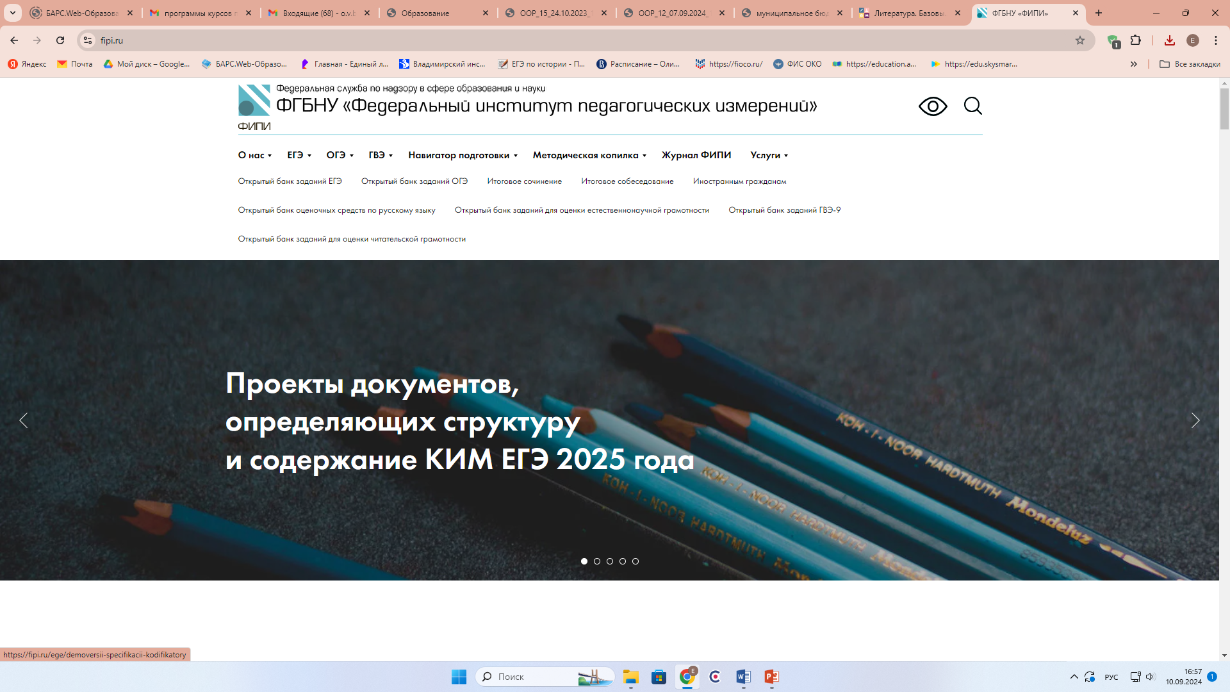
Каждый год ФИПИ вносит корректировки в структуру КИМ и критерии оценивания экзаменационных заданий на ЕГЭ.
В 2025 году изменились формулировки некоторых заданий, а также снизился максимальный первичный балл по нескольким предметам.

Slide 19
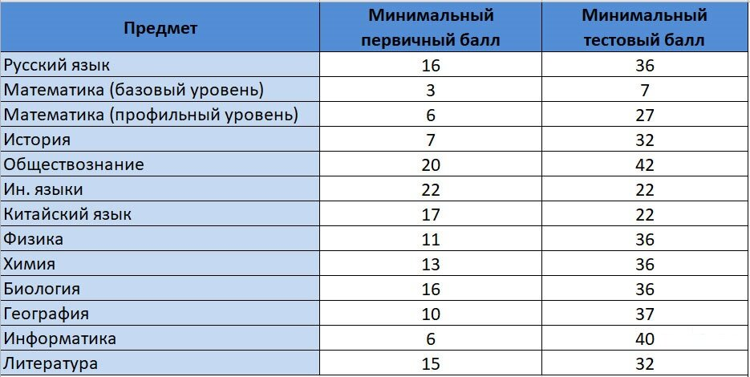
В 2024 году на ФИПИ былиследующие минимальные баллы для предметов ЕГЭ:

Slide 20
Важно!
Получить аттестат о получении полного среднего образования в 2025 году смогут выпускники,
преодолевшие пороговые значения по обязательным
предметам: русскому языку и математике (базовой или
профильной)....
установлены следующие минимальные пороги:...

Slide 21
Повторно можно сдать ЕГЭ в этом году
Если получили неудовлетворительный результат по одному предмету
Не явились на экзамен по уважительной причине
Не завершили выполнение экзаменационной работы по уважительной причине
Если результаты были аннулированы по решению ГЭК
Уровень ЕГЭ по математике для повторного участия в ЕГЭ можно изменить, подав заявление в течение 2 рабочих дней, следующих за официальным днем объявления результатов ЕГЭ по математике.

Slide 22
Неудовлетворительный результат
Если получили неудовлетворительный результат более чем по одному обязательному предмету (по русскому языку и математике), либо получили повторно неудовлетворительный результат по одному из этих предметов – не ранее 1 сентября

Slide 23
Аттестат
I семестр 10 класса
II семестр 10 класса
Итоговая отметка по каждому предмету
I семестр 11 класса
II семестр 11 класса
Итоговая отметка по каждому предмету
6

Slide 24
Медаль «За особые успехи в учении I и II степеней»
Приказ МИНПРОСВЕЩЕНИЯ России №730 от 29.09.2023
Медаль «За особые успехи в учении I степени»
Итоговые отметки «отлично» по всем предметам УП;
Не менее 70 баллов на ЕГЭ по русскому языку
Не менее 70 баллов на ЕГЭ по одному из сдаваемых предметов по выбору
Или «5» по математике (база)
Или 5 баллов по русскому и математике (ГВЭ)
Медаль «За особые успехи в учении II степени»
Итоговые отметки «отлично» и не более двух отметок «хорошо» по предметам УП;
Не менее 60 баллов на ЕГЭ по русскому языку
Не менее 60 баллов на ЕГЭ по одному из сдаваемых предметов по выбору
Или «5» по математике (база)
Или 5 баллов по русскому и математике (ГВЭ)

Slide 25
В день проведения экзамена запрещается:
участникам экзаменов – иметь при себе уведомление о регистрации на экзамены,
средства связи, электронно-вычислительную технику, фото-, аудио и видеоаппаратуру, справочные
материалы, письменные заметки и иные средства хранения и передачи информации;
выносить из аудиторий и ППЭ ЭМ на бумажном или электронном носителях (за исключением случая перехода из аудитории подготовки в аудиторию
проведения при проведении экзамена по иностранным языкам раздел «Говорение»),
фотографировать или переписывать задания ЭМ;

Slide 26
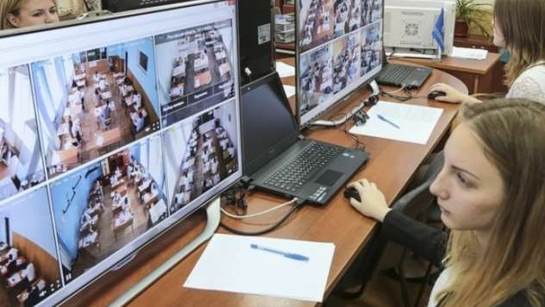
Лица, допустившие нарушение устанавливаемого порядка проведения ГИА, удаляются с экзамена! Пересдача возможна ТОЛЬКО через год! Если обучающийся по состоянию здоровья не может завершить выполнение экзаменационной работы, то он досрочно покидает аудиторию. Экзамен может быть пересдан в резервные дни.

Slide 27
Дополнительные баллы при поступлении
5 достижений, за которые ВУЗы могут давать поступающим дополнительные баллы:
идеальное сочинение;
золотая медаль;
СПО с отличием;
портфолио с перечнем личных достижений;
волонтерство....

Slide 28
Подготовка к ГИА
С 23 августа 2024 года началась публикация проектов демоверсий, спецификаций и кодификаторов контрольных измерительных материалов (КИМ) единого государственного экзамена 2025 года.
Ознакомиться с ними можно на сайте ФИПИ в Разделе: «Демоверсии, спецификации, кодификаторы ЕГЭ 2024 год», а также на сайте «РЕШУ ЕГЭ» и др.

Slide 30
ГИА-2025 по образовательным программам среднего общего образования

